Slide 1
手把手教你用Verilog 在FPGA上搭建CNN
Notes:
大家好，我是雪天鱼，这里是 【手把手教你用Verilog在FPGA上搭建CNN系列教程】，这一小节来讲解全连接层的实现

Slide 2
三、Full connection design
Notes:
平均池化层的讲解，也是这样安排的，首先自顶而下去看下平均池化层包含了哪些模块，目的是理解作者的设计思路，然后再自底而上的去进行详细的代码分析和原理讲解。

Slide 3
2.1 Block Diagrams

Slide 4
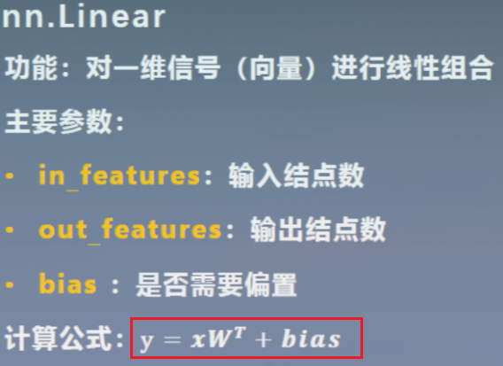
全连接层基本概念
Input = [1, 2, 3] shape = (1, 3)
W_0= [[1, 2, 3, 4],
[1, 2, 3, 4],
[1, 2, 3, 4] ] shape = (3, 4)
output = Input * W_0 shape = (1, 4)
= [6, 12, 18, 24]
Hidden
Output
Input
Pytorch

Slide 5
全连接模块设计思路
Input
Hidden
Output
PE
PE
Input_features = 64 shape = (1, 64)
W shape = (64, 4)
Output_features = 4 shape = (1, 4)
x64
PE
PE
.
.
.
x4
x4
PE
PE
PE
PE

Slide 6
1.Block Diagrams
（1）integrationFC
作用：集成的全连接层，包含两个全连接层、Tanh激活函数层以及SoftMax层
Weight:存储全连接层的权重
Layer：进行线性计算
Tanh：激活非线性
SoftMax:多分类
integrationFC架构示意图

Slide 7
1.Block Diagrams
（2）Layer
作用：执行线性计算操作
Notes:
输入拆分为对应输入节点数量份，由PE进行线性计算，实际上所进行的计算就是相乘和累加，最后输出结果

Slide 8
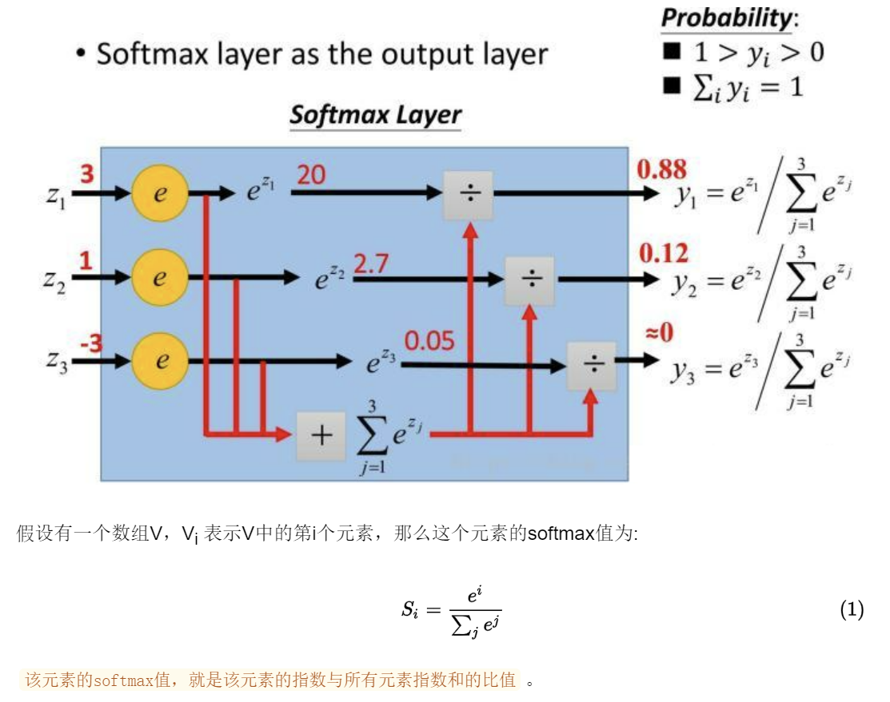
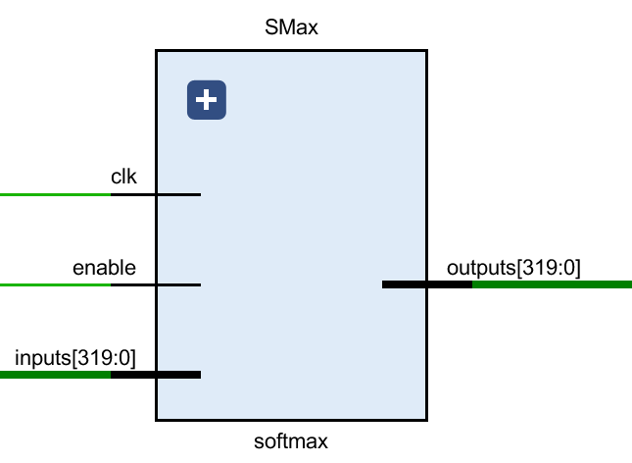
1.Block Diagrams
（3）softmax
作用：softmax函数，输入归一化，求得
各种类概率
逻辑：
（1）指数计算
（2）计算指数和
（3）求指数和倒数
（4）计算每个元素的softmax值
电路类型：时序逻辑电路
DATA_WIDTH=32，即10分类

Slide 9
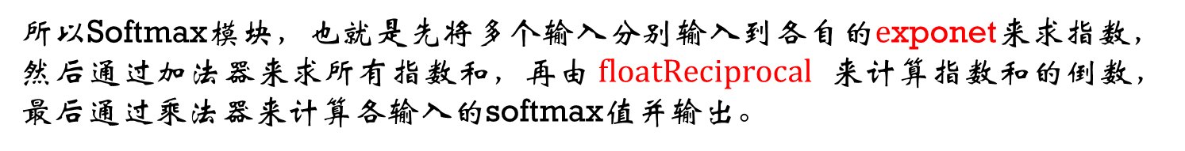
1.Block Diagrams
（3）softmax
所以Softmax模块，也就是先将多个输入分别输入到各自的$e$xponet来求指数，然后通过加法器来求所有指数和，再由$floatReciprocal$ 来计算指数和的倒数，最后通过乘法器来计算各输入的softmax值并输出。
示意图（后续开源）

Slide 10
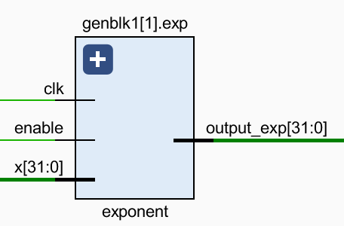
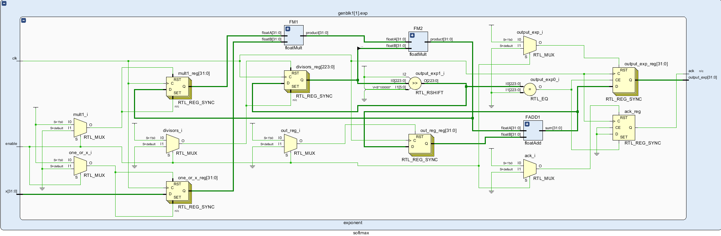
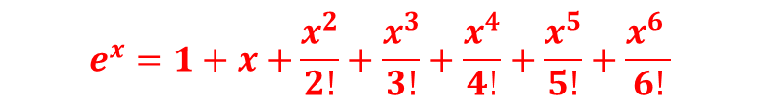
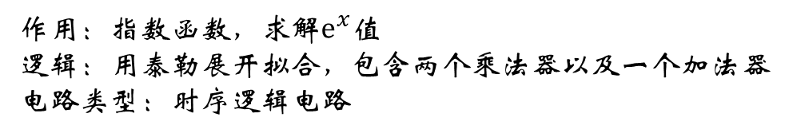
1.Block Diagrams
（4）exponent
作用：指数函数，求解$e^{x}值$
逻辑：用泰勒展开拟合，包含两个乘法器以及一个加法器
电路类型：时序逻辑电路
$$e^{x}=1+x+\frac{x^{2}}{2!}+\frac{x^{3}}{3!}+\frac{x^{4}}{4!}+\frac{x^{5}}{5!}+\frac{x^{6} }{6!}$$
-1<x<∞
Notes:
该 exponent模块的负数输入范围为大于-1，当输入小于-1时，误差很大

